Slide 1
La stratégie Sport Santé Bien-Etre Nouvelle-Aquitaine
Jean-Yves COUSOT – référent Sport Santé DDCS 33
1
Notes:
En Nouvelle-Aquitaine, ce dispositif a été mis en place afin de :
Proposer différents niveaux de pratique selon les besoins des bénéficiaires et donc les compétences des intervenants
Permettre aux médecins de pouvoir orienter le plus facilement possible leurs patients selon les besoins, caractéristiques de chacun
1

Slide 2
La Stratégie SSBE NA
Circulaire interministérielle du 24/12/2012 : promotion des APS comme facteurs de santé à tous les âges de la vie
30/12/2016 : décret relatif aux conditions de dispensation de l’APA prescrite par le médecin traitant à des patients atteints d’une ALD

Slide 3
Plan Socle : 3 axes stratégiques
Promotion de l’activité physique et lutte contre la sédentarité
Prescription de l’activité physique et sportive
Communication - innovation – recherche - évaluation

Slide 4
Une gouvernance Sport Santé à 2 niveaux
Peuvent être également associés :
URPS, PTA, DAC/ETP,
IREPS, Mutualité, PJJ…
4
Notes:
4

Slide 5
L’instance territoriale de coordination SSBE
Animée par les DD ARS et les DDCS – PP
Réunit les acteurs locaux de son territoire, engagés sur des actions SSBE (a minima Département, CDOS et CPAM du territoire concerné)
Pilote au niveau de son territoire le déploiement de la Stratégie régionale, et assure le suivi et des actions des Plans d’actions régional annuels, selon son champ de compétences et le territoire d’application de l’action,
Accompagne les initiatives locales contributives à la Stratégie régionale

Slide 6
Maison du Sport Santé
Ojectifs : offrir au travers d’un programme éducatif, préventif, thérapeutique, une accessibilité plus importante a la pratique du sport a des fins de santé, aux activités physiques générales (marche rapide, exercices de renforcement musculaire, etc.) ou adaptées aux limitations fonctionnelles et facteurs de risques individuels.
Cahier des charges étoffé mais souple
Espace d’accueil
Lieu de réalisation d’un bilan d’activités physiques
Lieu d’exercice de l’APS/APA
Lieu de formation transversale pour les acteurs
Lieu d’information de sensibilisation, de formation continue

Slide 7
Le dispositif de Prescription d’Exercice Physique pour la Santé : PEPS
Adeline SCHIRMER – coordonnatrice territoriale PEPS 33
7
Notes:
En Nouvelle-Aquitaine, ce dispositif a été mis en place afin de :
Proposer différents niveaux de pratique selon les besoins des bénéficiaires et donc les compétences des intervenants
Permettre aux médecins de pouvoir orienter le plus facilement possible leurs patients selon les besoins, caractéristiques de chacun
7

Slide 8
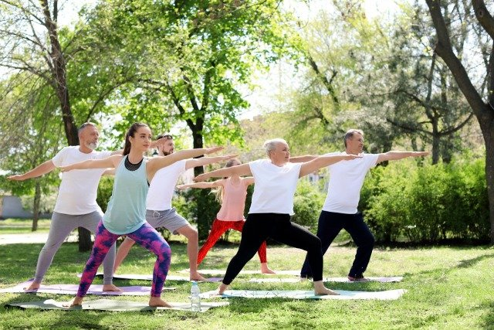
Public
En prévention primaire :
Pour toutes les personnes inactives et/ou sédentaires
En prévention secondaire / tertiaire :
Tout patient porteur de pathologie chronique (en Affection de Longue Durée ou non) et/ou sédentaire pour lequel la pratique d’une activité physique et/ou sportive peut améliorer l'état de santé et/ou la qualité de vie
Notes:
Le dispositif PEPS vise un public plus large que la loi en touchant les personne en ALD mais également toute personne porteuse d’une pathologie chronique et les personnes sédentaires

Slide 9
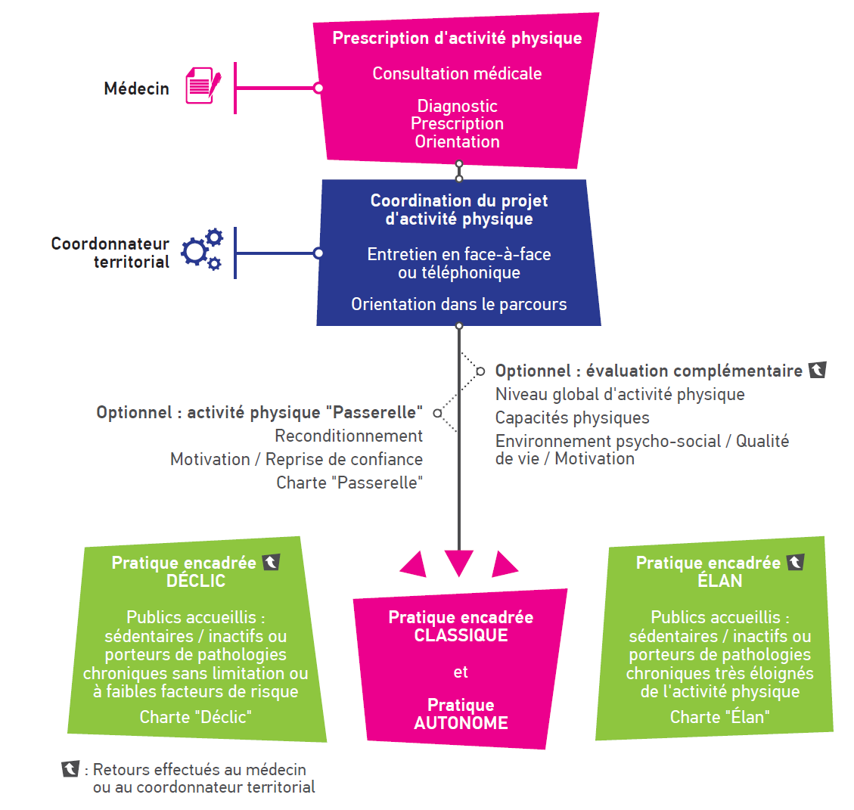
Organisation du dispositif PEPS
Notes:
Description brève du schéma, plus en détail par la suite

Slide 10
Notes:
Afin d’orienter votre patient pour une prise en charge adaptée, vous pouvez déterminer le profil du patient selon :
Les facteurs de risque cardio-vasculaire (faible, modéré, élevé ou très élevé)
Le niveau de limitations fonctionnelles (sans, minimes, modérées ou sévères)
Le niveau d’activité physique et de sédentarité
Selon le profil du patient obtenu, le médecin peut prescrire de l’activité physique de type déclic ou élan avec ou sans atelier passerelle
Par ex : une personne avec de faibles… declic…

Slide 11
Médecin
Tout médecin en exercice (généraliste, spécialiste, traitant ou non, sans prérequis de formation complémentaire) peut repérer, proposer et prescrire
Le médecin peut être amené à donner :
De simples conseils
un CACI (Certificat d’Absence de Contre Indication)
une Prescription individualisée
Notes:
CACI pas de restriction et non individualisé
En ce qui concerne la prescription, nous vous mettons un certain nombre d’outils à disposition
La prescription

Slide 12
Notes:
Cet outils a été créé en partenariat avec l’URPS des médecins libéraux.
Il essaye d’être complet et rapide.
D’autres outils sont mis à disposition :
Les livrets bénéficiaires
Les livrets prescripteurs
Les affiches
Tous ces outils sont à mis à disposition mais non obligatoire

Slide 13
Outils PEPS

Slide 14
Options d’orientation
Le médecin choisit et coche la case correspondante :
Je me charge de l’orientation
Je confie l’orientation au coordinateur territorial PEPS
Le coordonnateur oriente le patient au regard des éléments indiqués dans la prescription d'activité physique et d'un entretien spécifique
Evaluation complémentaire
Réalisée par un professionnel de santé, le coordonnateur territorial PEPS ou un E-APA
Elle fournit des éléments complémentaires pour affiner l’orientation dans le parcours
Notes:
Selon le profil du patient obtenu via l’évaluation médicale, le médecin prescrit de l’activité physique et :
oriente lui-même le patient vers une structure identifiée
invite à contacter le coordonnateur PEPS, surtout si le patient ne montre qu’une motivation faible à la pratique d’AP.
Il peut également conseiller la pratique en autonomie ou en structure classique si le profil du patient ne présente aucun risque cardiovasculaire ou de limitation fonctionnelle sans comportement sédentaire et inactivité importants.
A l’inverse, en cas de risque cardiovasculaire élevé ou de limitation fonctionnelle sévère, le prescripteur orientera exclusivement les patients vers les professionnels de santé.
Avant la prescription, une evaluation complémentaire peut être demandé afin d’aider à l’orientation.

Slide 15
Coordonnateur/trice
Accueille, informe et conseille le grand public, les professionnels de santé et les structures sportives
Réalise des entretiens téléphoniques ou en face à face
Réalise des évaluations complémentaires et ateliers passerelle (si nécessaire)
Oriente vers la ou les structure(s) adaptée au bénéficiaire
Assure un retour d’informations au médecin
Donne une suite à toute prescription d’APS,
Assure un suivi durant et après le dispositif
Coordonne le parcours et les parties prenantes impliquées :
médecin / patient / structure / professionnel de santé
Notes:
Le rôle du coordonnateur dans le parcours du patient

Slide 16
Offres de pratique
« Activité Physique Passerelle » (Optionnelle)
Pratique encadrée « Elan » (Charte niveau 2)
Pratique Encadrée « Déclic » (Charte Niveau 1)
Notes:
Une fois sa prescription en main, le bénéficiaire orienté par son médecin ou le coordonnateur territorial peut commencer une activité.
Selon son profil, 4 offres de pratique que nous allons détaillés juste après sont possibles : Passerelle, Elan, Declic, Classique répondant à différentes chartes
Toutes ces activités sont sur la plateforme avec la tarification…

Slide 17
Activité physique « Passerelle »
Public :
Personnes qui nécessitent un accompagnement adapté par un reconditionnement à l’activité physique et un travail axé sur la reprise de confiance et la motivation
Durée : 3 à 6 mois avant une pratique encadrée Declic ou Elan
Objectifs :
Modification durable du comportement
Pérennisation d'une pratique régulière
Fréquence :
2 propositions de créneaux par semaine
Encadrement :
Kinésithérapeutes avec carte professionnelle
Enseignants en Activité Physique Adaptée (APA)
Educateurs sportifs niveau Elan (selon le public)
Activités :
Multi-activités
Découverte activités du territoire
Incitation à la pratique en autonomie

Slide 18
Pratique encadrée « Elan »
Public :
Personnes inactives ou porteuses de pathologies chroniques très éloignées de toute activité physique, avec des facteurs de risques et des limitations fonctionnelles jusqu'à modéré
Fréquence :
Minimum une séance encadrée de 1 à 2h
Une seconde séance encadrée ou en autonomie
avec remise de fiches « suivi / conseils »
Encadrement :
Diplôme initial (BE, CQP, …) + qualification sport santé Niveau Élan (105h en centre + 40h stage) ou enseignant APA ou kiné carte pro et actualisation PSC1
Participation à une journée annuelle de regroupement des intervenants inscrits dans le dispositif
Evaluations :
Tests de condition physique
Questionnaires (optionnel)
3 par an minimum

Slide 19
Pratique encadrée « Déclic »
Public :
Personnes inactives ou porteuses de pathologies chroniques très éloignées de toute activité physique, à faibles facteurs de risques et sans limitations fonctionnelles.
Fréquence :
Minimum une séance encadrée de 1 à 2h
Une seconde séance encadrée ou en autonomie
avec remise de fiches « suivi / conseils »
Encadrement :
Diplôme initial (BE, CQP, animateur fédéral…) + qualification ualification sport santé Niveau Déclic (formation sport santé 21h minimum) ou enseignant APA ou kiné carte pro et actualisation PSC1
Participation à une journée annuelle de regroupement des intervenants inscrits dans le dispositif
Evaluations :
Tests de condition physique
Questionnaires (optionnel)
3 par an minimum

Slide 20
Offres de pratique
Programme | Type de séance | Nb de pratiquants | Durée | Tests obligatoires | Tests facultatifs | Pratique
Déclic | Ouverte à tous | Max 20 | une année sportive soit 36 semaines | J1 - 6M -12M | 3M - 9M | Spécifique ou multi-activités
Elan | Spécifique PEPS | Max 12 | une année sportive soit 36 semaines | J1 - 6M -12M | 3M - 9M | Spécifique ou multi-activités
Passerelle | Spécifique PEPS | Max 12 (min 3-4) | 3 à 6 mois renouvelable 1 fois | J1 - 3M – fin | X | Multi-activités

Slide 21
Notes:
Remerciement, questions et finir sur le rappel du rôle du coordo auprès des médecins.

Slide 24
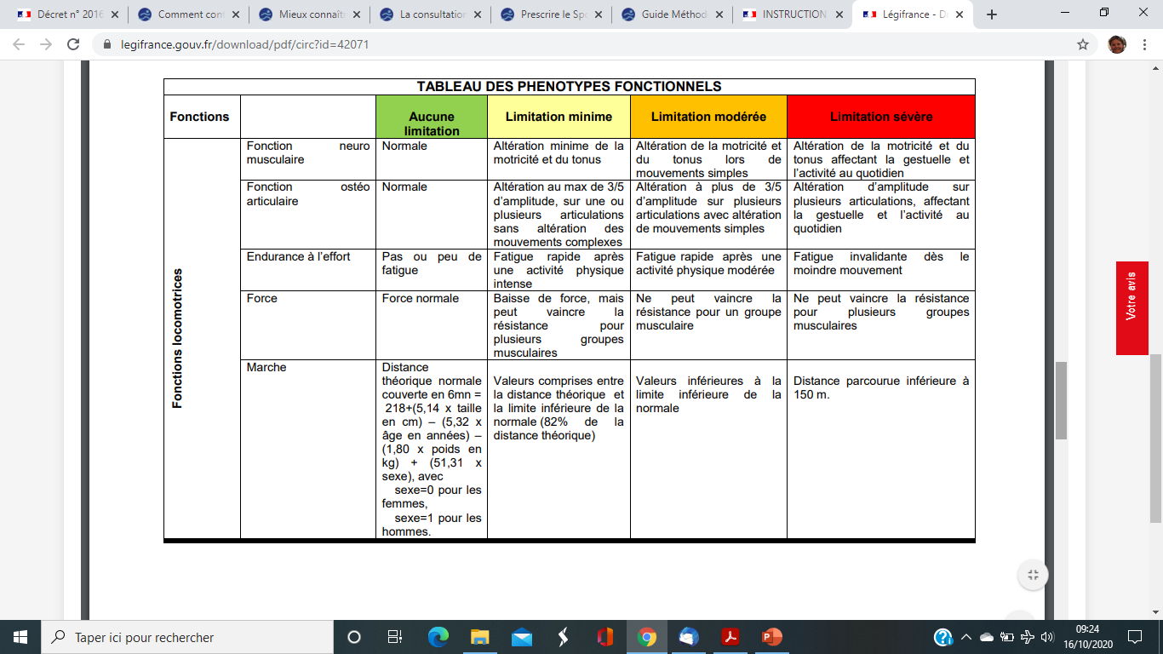

Slide 25
